Slide 1






Mở đầu
Em hãy kể tên một loại máy xử lý thông tin mà em biết?

Slide 2

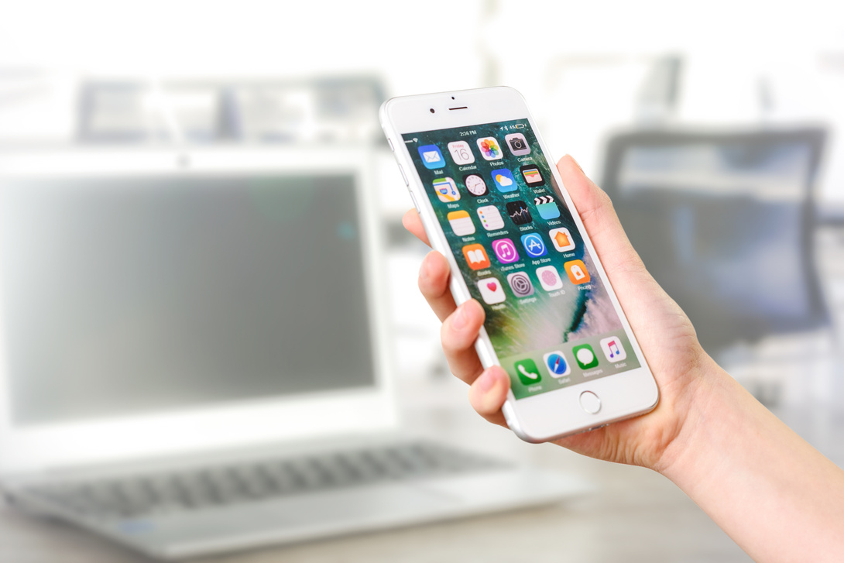
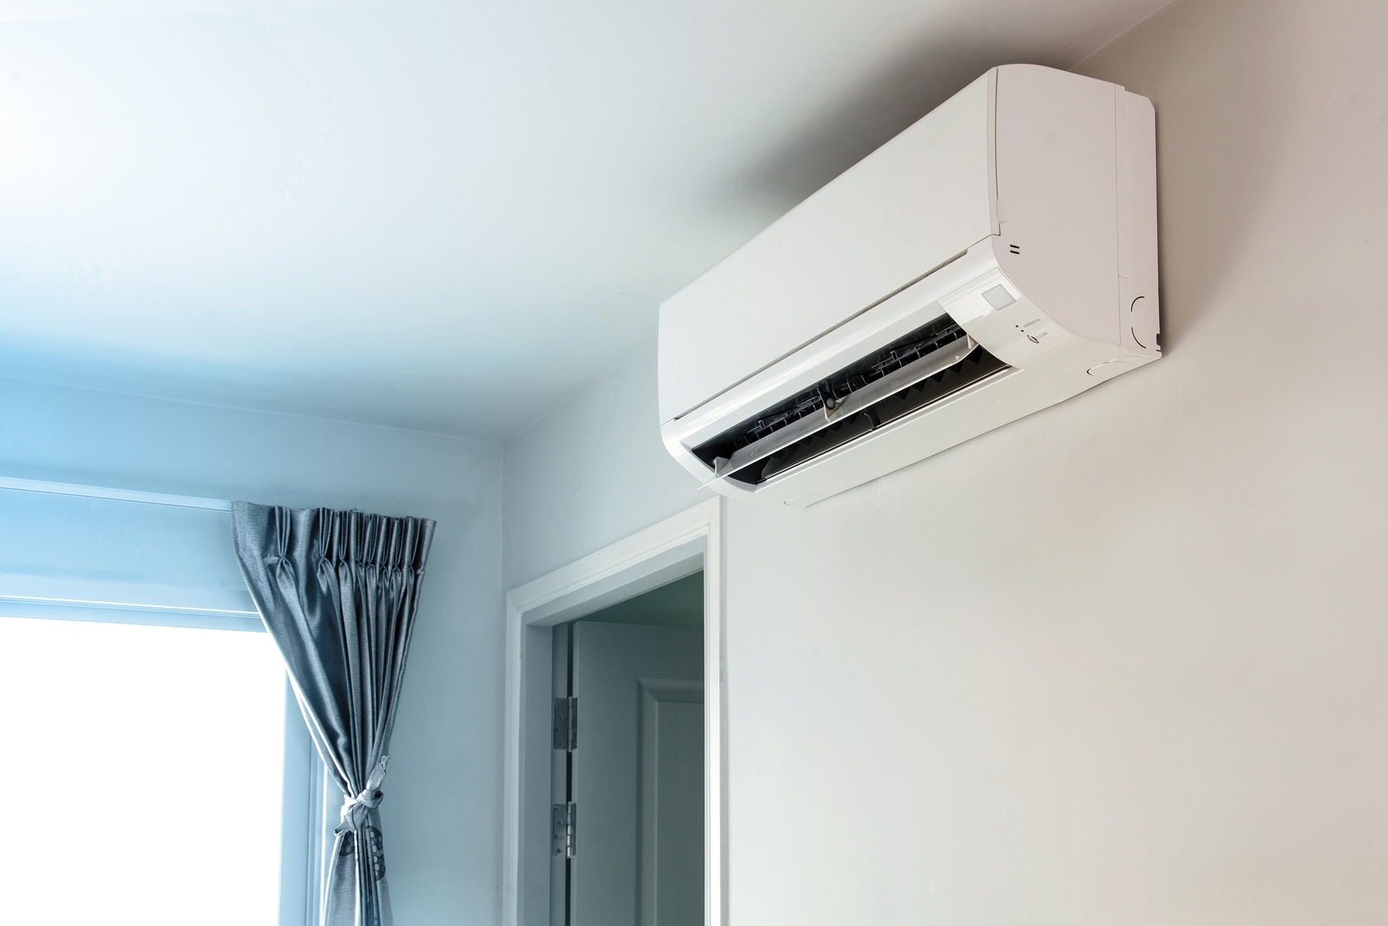
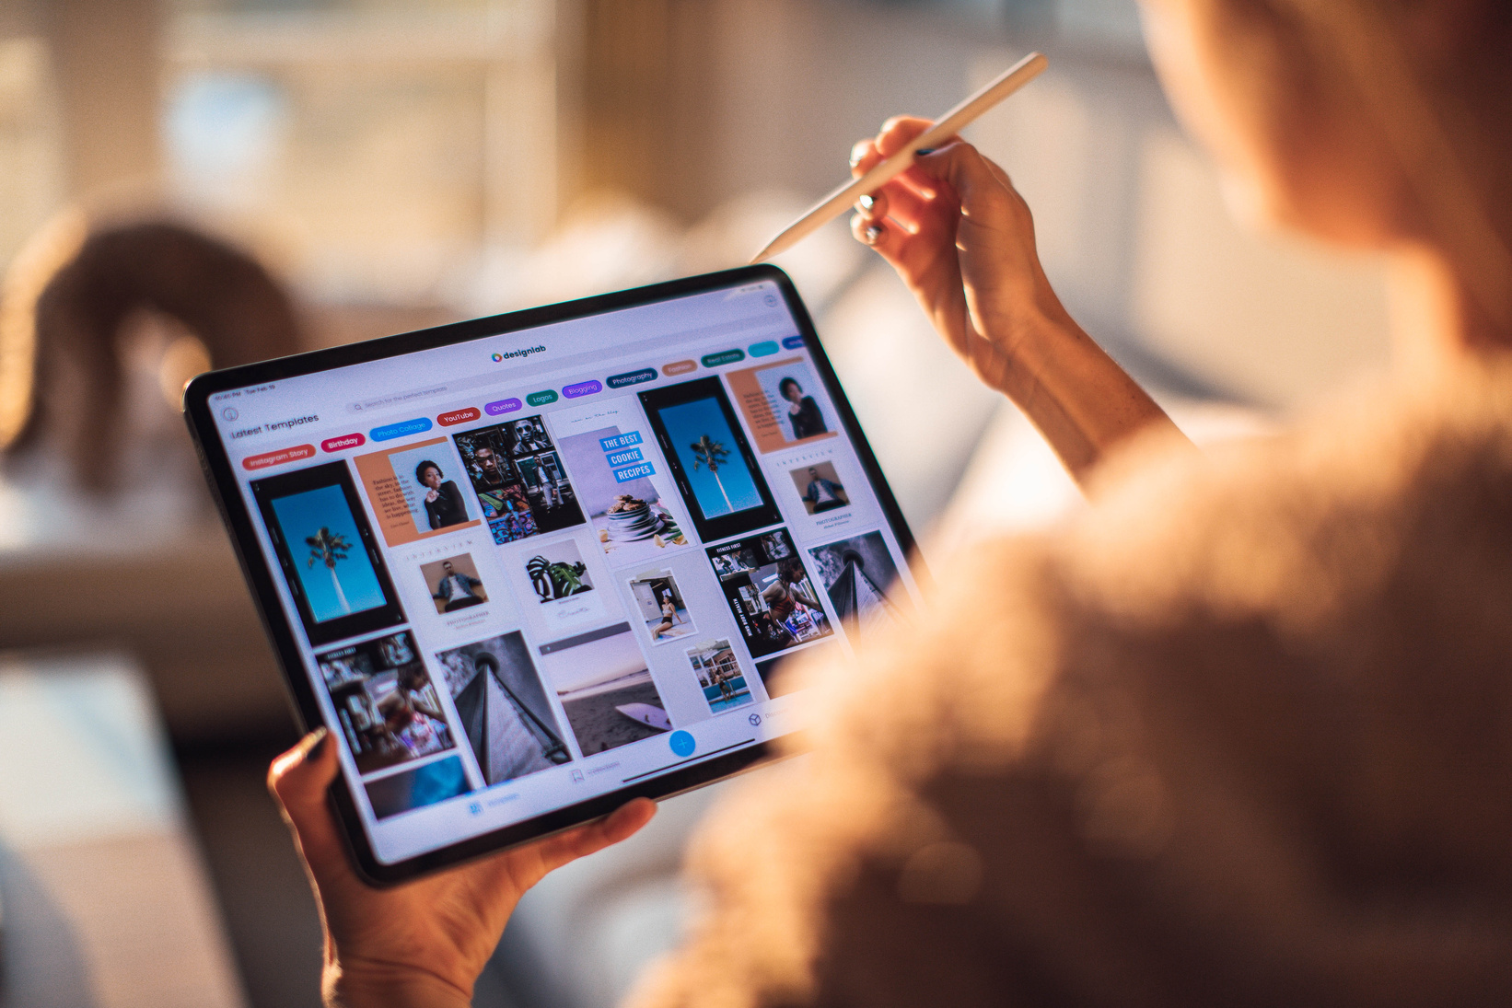

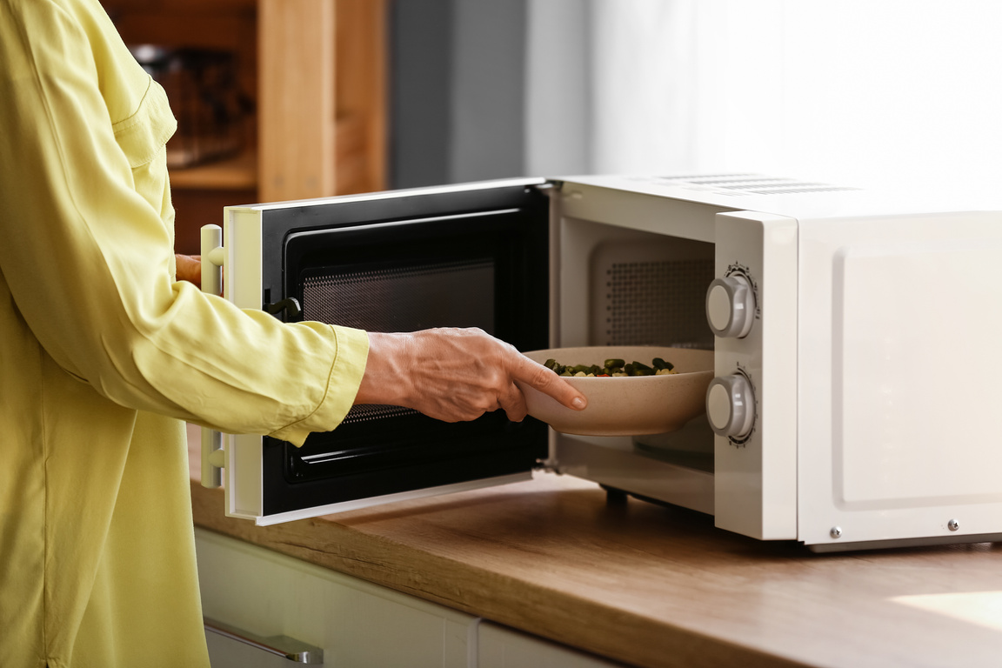




Mở đầu
Điều hòa
Điện thoại
Lò vi sóng
Laptop
Máy tính bảng

Slide 3

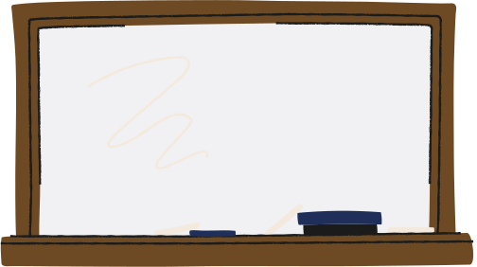
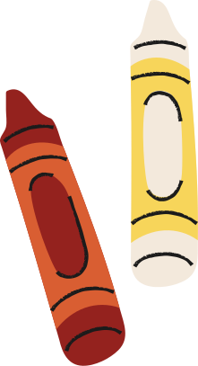



LÀM QUEN VỚI MÁY TÍNH
Bài 5

Slide 4



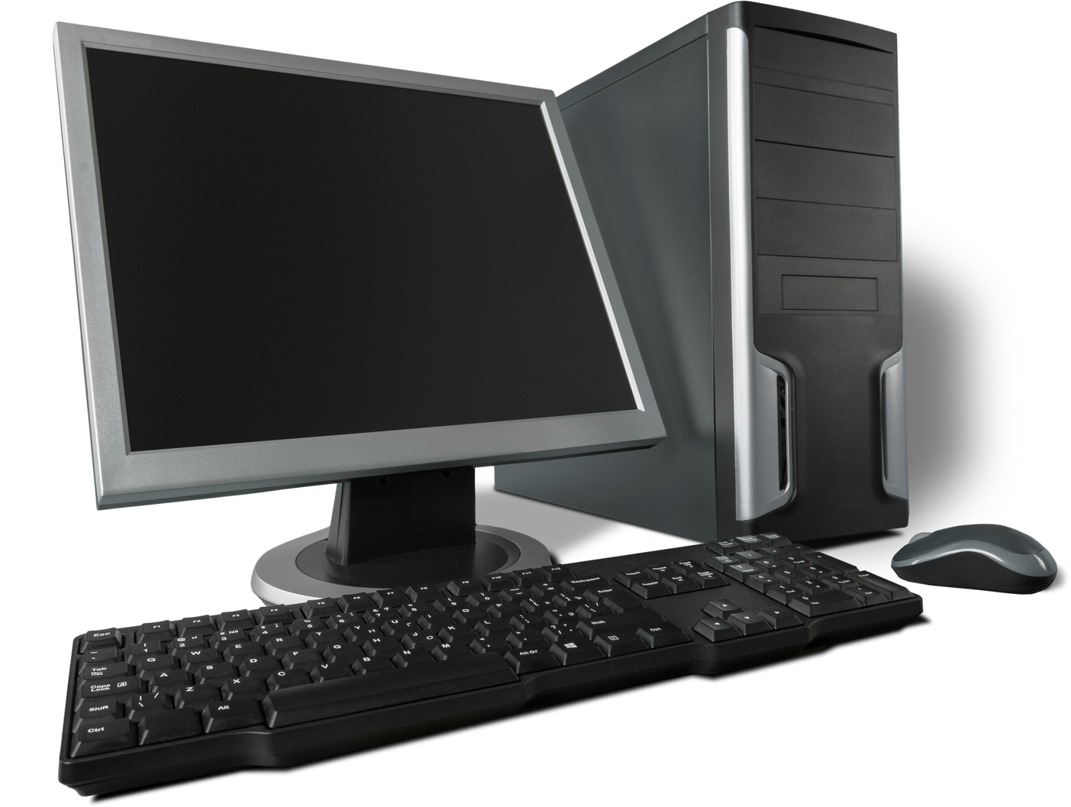

Khám phá
1.
Máy tính để bàn và máy tính xách tay:
Máy tính xách tay
Máy tính để bàn
Các em hãy quan sát máy tính để bàn và máy tính xách tay rồi hoàn thiện phiếu học tập.

Slide 5


Phiếu học tập
Nêu các thành phần cơ bản của
máy tính xách tay và máy tính để bàn.
MÁY TÍNH ĐỂ BÀN
Các thành phần cơ bản:………………………………………………………………………………………………………………………………………………
MÁY TÍNH XÁCH TAY
Các thành phần cơ bản:………………………………………………………………………………………………………………………………………………

Slide 6



Khám phá
Thân máy
Màn hình
Chuột
Bàn phím
Máy tính để bàn

Slide 7



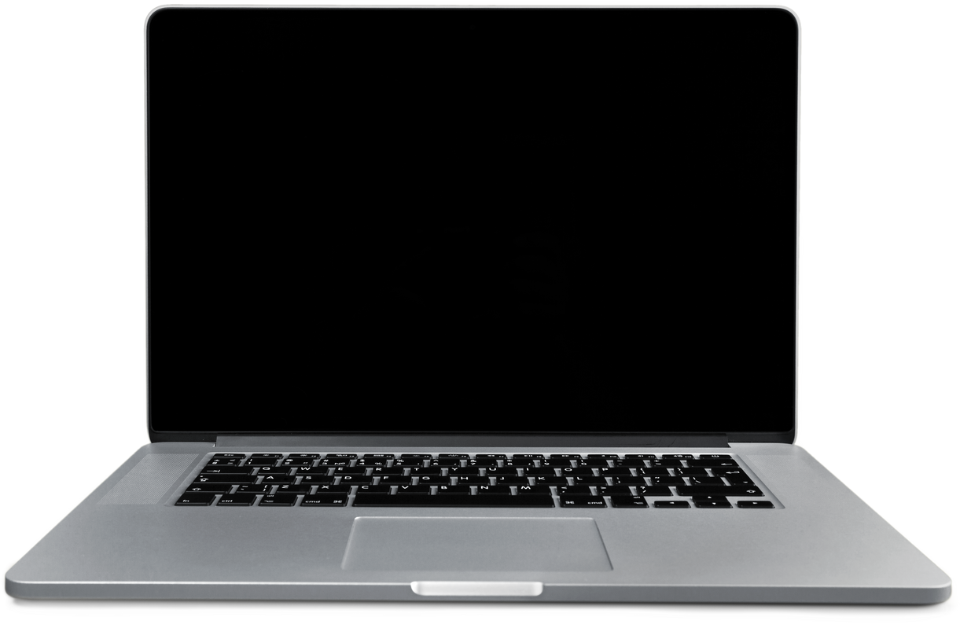
Khám phá
Màn hình
Bàn phím
Thân máy
Chuột cảm ứng
Máy tính xách tay

Slide 8

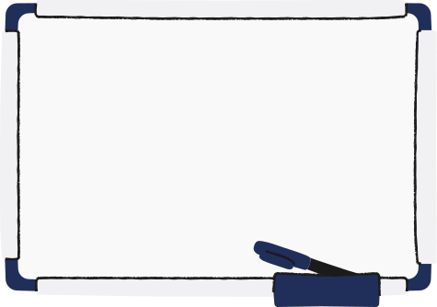



Ghi nhớ
“Máy tính để bàn và máy tính xách tay đều có bốn thành phần cơ bản là: thân máy, màn hình, bàn phím và chuột máy tính hoặc vùng cảm ứng chuột”

Slide 9

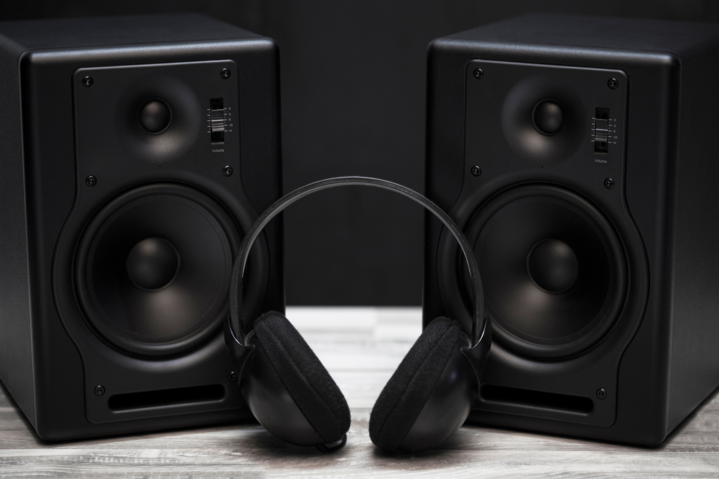


Khám phá
2.
Thân máy, màn hình, bàn phím, chuột và loa:
Các em hãy quan sát và cho biết: thân máy, bàn phím, chuột, màn hình và loa có chức năng gì?

Slide 10

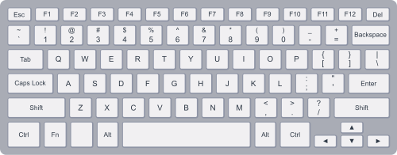
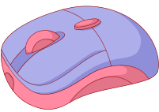
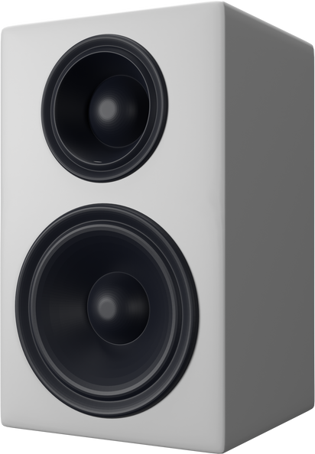

Trò chơi
Giúp em điều khiển máy tính
Để phát âm thanh
Gửi các tín hiệu vào máy tính
Nơi hiển thị kết quả làm việc

Slide 11

Khám phá
2.
Thân máy, màn hình, bàn phím, chuột và loa:
a. Thân máy xử lí các thông tin và điều khiển mọi hoạt động của máy tính.
b. Màn hình là nơi hiển thị kết quả làm việc của máy tính. Màn hình cảm ứng có thêm chức năng nhập thông tin vào.
c. Bàn phím dùng để nhập văn bản và gửi tín hiệu vào cho máy tính.
d. Chuột máy tính giúp điều khiển máy tính thuận tiện hơn.
e. Loa dùng để phát âm thanh.

Slide 12




Khám phá
3.
Máy tính bảng và điện thoại thông minh :
Máy tính bảng
Điện thoại thông minh

Slide 13




Vận dụng
Nhóm Chẵn
Nhóm Lẻ
Em hãy trao đổi với bạn và cho biết:
Tên các thành phần của máy tính bảng.
So sánh các thành phần đó với các thành phần của máy tính để bàn.
Em hãy trao đổi với bạn và cho biết:
Tên các thành phần của điện thoại thông minh.
So sánh các thành phần đó với các thành phần của máy tính để bàn.

Slide 14





Khám phá
Máy tính bảng và điện thoại thông minh có các thành phần với chức năng giống những thành phần cơ bản của máy tính.

Slide 15


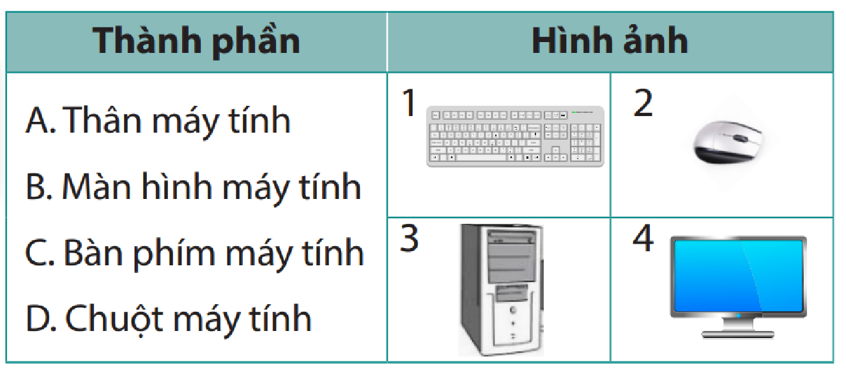

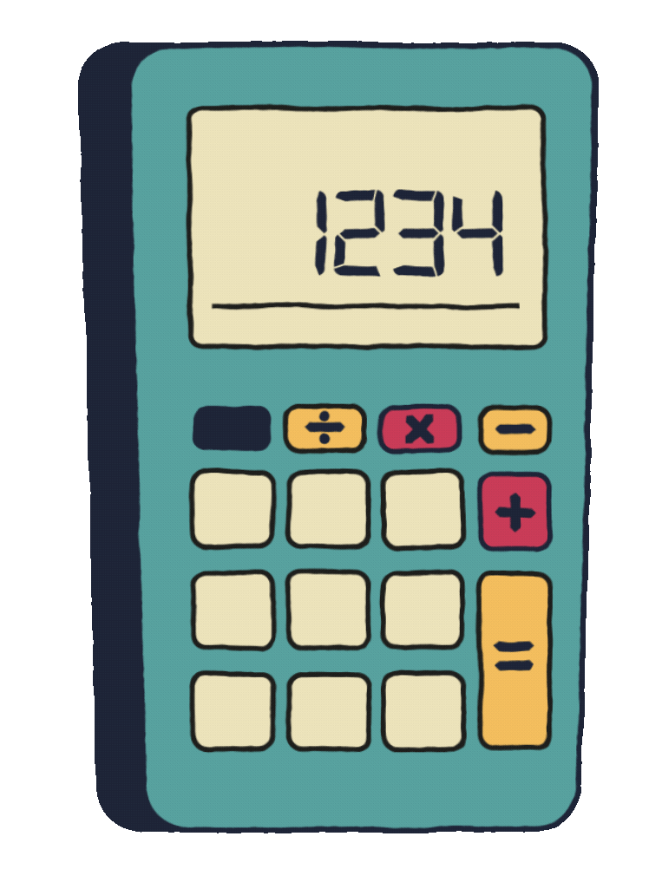
Luyện tập
Em hãy chỉ ra các cặp tương ứng của thành phần máy tính với hình ảnh của nó ở bảng bên.

Slide 16

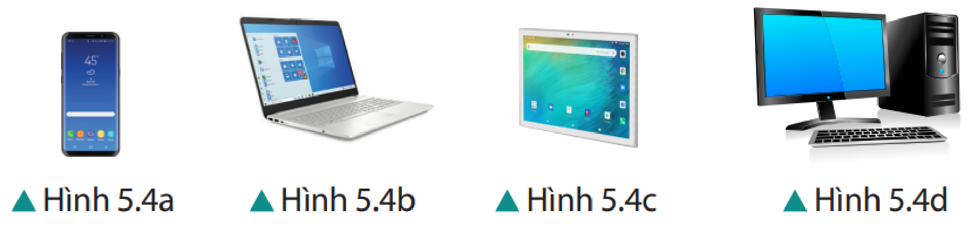



Luyện tập
Em hãy gọi tên loại máy tính ở các hình 5.4a, 5.4b, 5.4c, 5.4d?

Slide 17


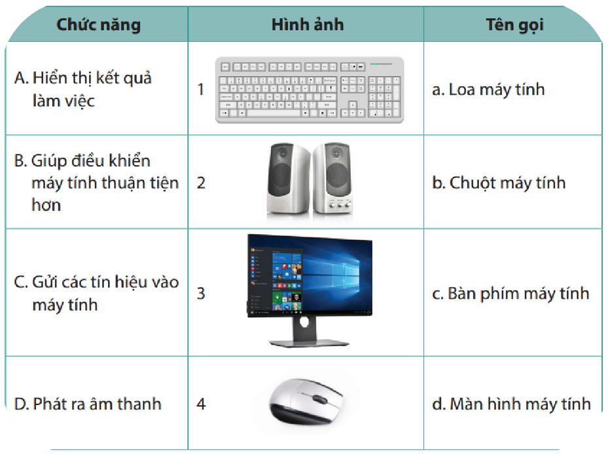

Luyện tập
Em hãy trao đổi với bạn, chỉ ra các bộ ba tương ứng với nhau giữa chức năng - hình ảnh - tên gọi ở bảng dưới đây.
Ví dụ: A – 1 – a là sai,
A – 3 – d là đúng.

Slide 18
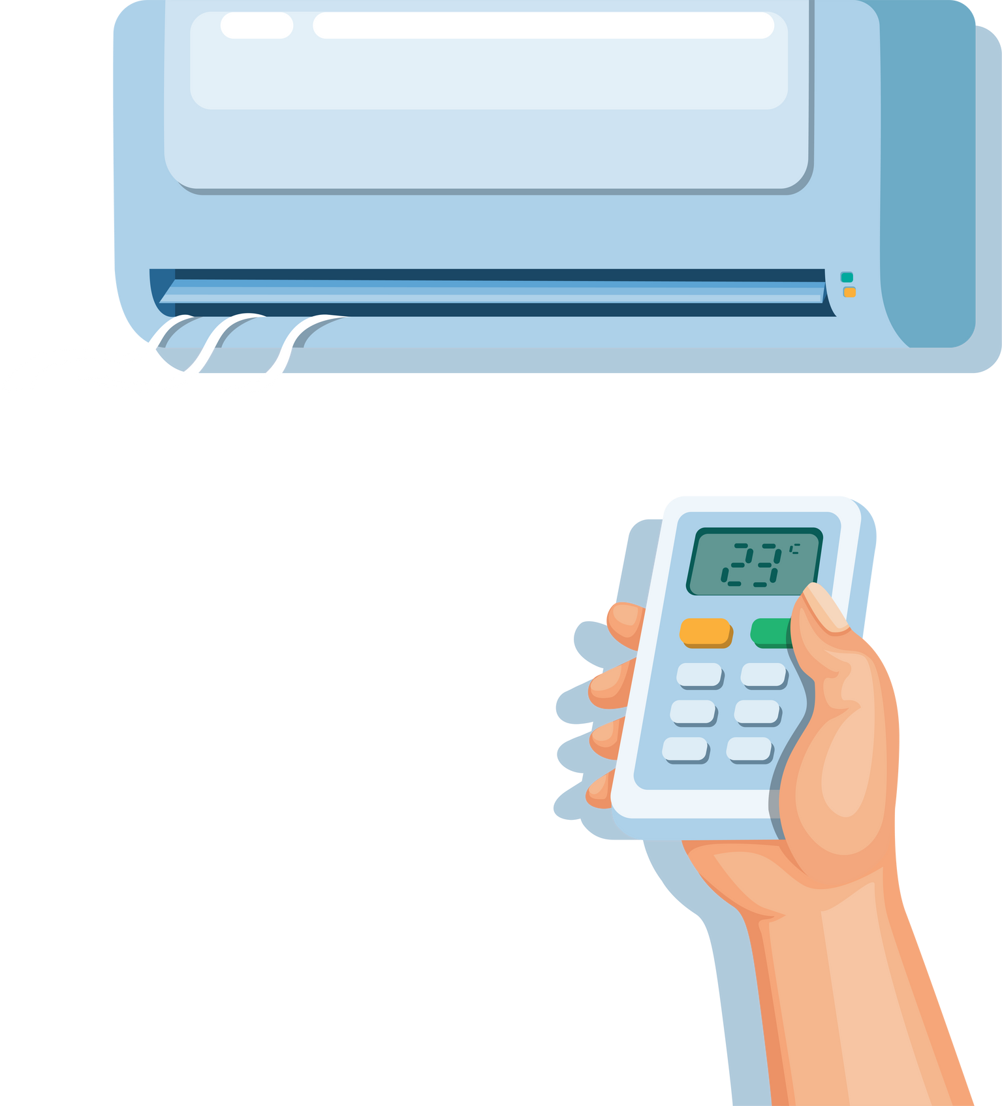

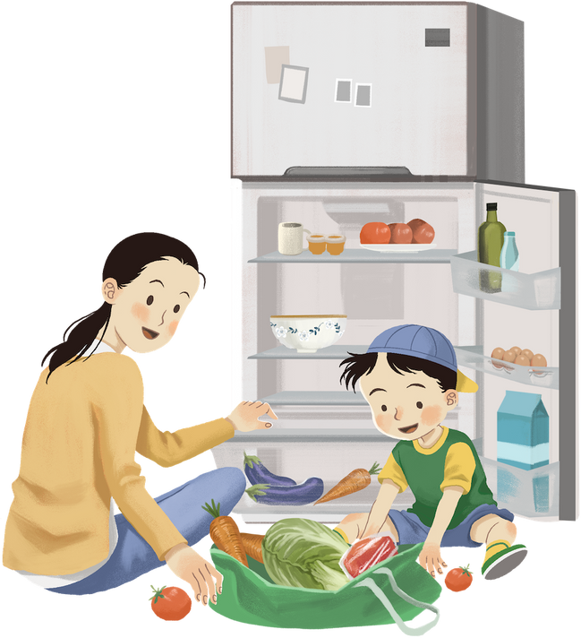

Vận dụng
Hãy kể tên một số loại đồ dùng có thể xử lí thông tin trong gia đình em ?

Slide 19





Ghi nhớ
Các loại máy tính: để bàn, xách tay, bảng và điện thoại thông minh thường có bốn thành phần cơ bản là thân máy, màn hình, bàn phím và chuột. Bàn phím, chuột, màn hình và loa giúp sử dụng máy tính dễ dàng và hiệu quả.

